Slide 1

УКРАЇНСЬКІ
СИМВОЛИ
Вишивка – оберіг українського народу

Slide 2
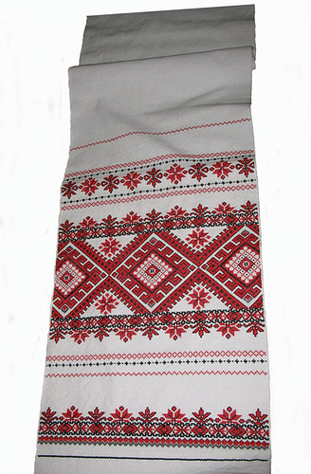
Вигаптуй на небо райдугу-доріжку,
Простели до сонця вишивку-маніжку,
Щоб по тій доріжці з лебедями-снами
Плавати до щастя білими човнами.
В.Симоненко

Slide 3
Якби я вміла вишивать сл.Л.Реви муз. Н.Андрієвської
Якби я вміла вишивать,
Розшила б я Дніпрові зорі.
Щоб їх тобі подарувать(2 рази),
Якби я вміла вишивать(2 рази).
2. Якби я вміла малювать,
Намалювала б ніжні маки.
Щоб їх тобі подарувать(2 рази),
Якби я вміла малювать(2 рази).
3. Якби я вміла так кохать,
Як не кохав ніхто на світі,
Щоб все тобі подарувать(2 рази),
Якби я вміла так кохать(2 рази).

Slide 4
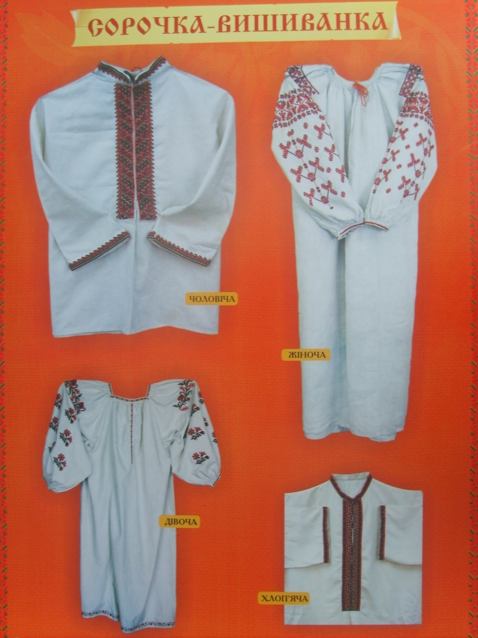
Вишивана сорочка – це оберіг українства

Slide 5
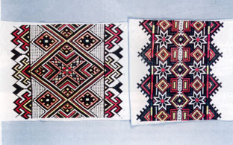
Хай щастить вам, люди добрі!
Хай пісня летить за обрій,
Щира дружба стане на рушник!

